Slide 1
GEOMETRIYA
7-
sinf
MAVZU: QO‘SHNI VA
VERTIKAL BURCHAKLAR

Slide 2
O‘TKIR BURCHAK
O‘TMAS BURCHAK
64⁰
125⁰
78⁰5'45''
135⁰
TO‘G‘RI BURCHAK
YOYIQ BURCHAK
89⁰65'
90⁰
56⁰
180⁰

Slide 3
Soat 2.00(14.00)
bo‘lganda soat va minut mili orasidagi burchak necha gradusni tashkil qiladi?
12
11
1
10
2
9
3
8
4
60⁰
7
5
6

Slide 4
Soat 5.00(17.00)
bo‘lganda soat va minut mili orasidagi burchak necha gradusni tashkil qiladi?
12
11
1
10
2
9
3
8
4
150⁰
7
5
6

Slide 5
Soat 10.30(22.30)
bo‘lganda soat va minut mili orasidagi burchak necha gradusni tashkil qiladi?
12
11
1
10
2
9
3
8
4
135⁰
7
5
6

Slide 6
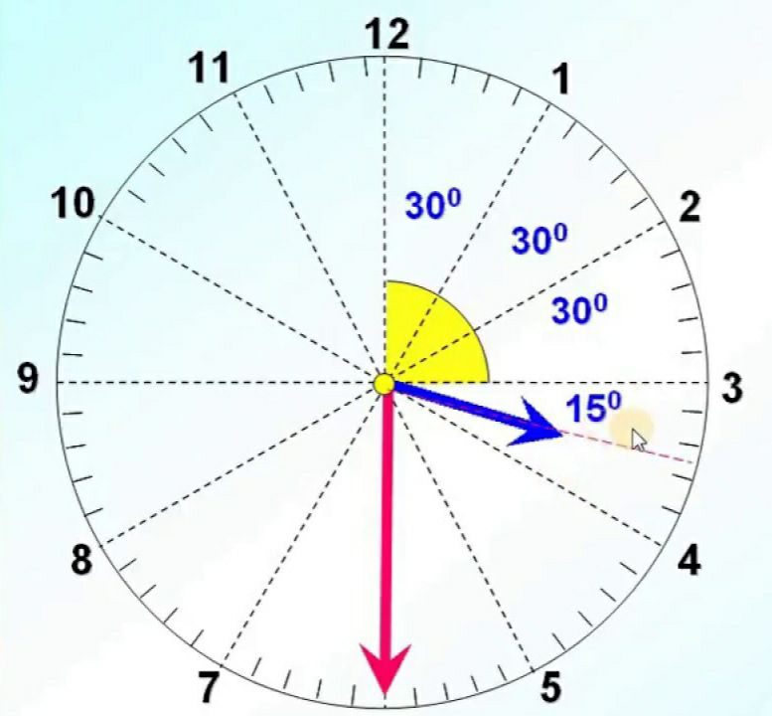
Mustahkamlash
Soat necha bo‘lganda, soat va minut millari orasidagi burchak 75⁰ ni tashkil qiladi?
Javob: 3.30 (15.30)

Slide 7
Qo‘shni va vertikal burchaklar
Bittadan tomoni ustma-ust tushib, qolgan tomonlari bir-birini to‘ldiruvchi nurlardan iborat bo‘lgan ikki burchak qo‘shni burchaklar deyiladi.
$∠1$ va $∠2$
qo‘shni burchaklar
1
$$2$$
O

Slide 8
Qo‘shni burchak xossasi:
Qo‘shni burchaklar yigindisi 180⁰ ga teng.
B
$∠1$+ $∠2$ = 180⁰
2
1
C
O
A
D

Slide 9
6- masala. a) 20⁰, b) 30⁰, c) 45⁰, d) 90⁰ li burchakka
qo‘shni bo‘lgan burchak necha gradusli bo‘ladi?
a)
b)
160⁰
150⁰
?
20⁰
30⁰
?
$∠1$+ $∠2$ = 180⁰
d)
c)
135⁰
90⁰
?
?
90⁰
45⁰

Slide 10
Qo‘shni va vertikal burchaklar
Ikki to‘g‘ri chiziqning kesishishidan hosil bo‘lgan va o‘zaro qo‘shni bo‘lmagan burchaklar vertikal burchaklar deyiladi.
2
Vertikal burchaklar
$∠1$ va $∠3$,
$∠2$ va $∠4$.
3
1
4

Slide 11
Vertikal burchak xossasi
Vertikal burchaklar o‘zaro teng.
$∠1$= $∠3$
$∠2$ = $∠$4
2
Isbot: $∠1+∠2=180⁰$
$∠2+∠3=180⁰$
$∠1+∠2=∠2+∠3$
$∠1+∠2−∠2=∠3$
$$∠1=∠3$$
$∠2$ = $∠$4
3
1
4

Slide 12
MASALA
Ikki to‘g‘ri chiziqning kesishishidan hosil bo‘lgan burchaklardan ikkitasining gradus o‘lchovlari yig‘indisi 100⁰ ga teng bo‘lsa,bu to‘rtta burchak o‘lchovlarini toping.
2
3
1
4

Slide 13
Berilgan:
$∠1$ + $∠3$ = 100⁰
$∠1;$ $∠2;$ $∠3;$ $∠4$ -?
2
3
1
4
Yechish: $∠1$=$∠3 va ∠2$=$∠4$
1) $∠1$ + $∠3$ = 100⁰
x + x = 100⁰
2x = 100⁰
x = 50⁰ ($∠1$ va $∠3$)
2) $∠1$+$∠2=$180⁰
180⁰-$∠1$=$∠2$
180⁰-50⁰=130⁰
($∠2$ va $∠4$)
Javob: 50⁰; 130⁰; 50⁰ va 130⁰

Slide 14
7- masala
Agar qo‘shni burchaklarning biri ikkinchisidan uch marta katta bo‘lsa, ularni toping.
Berilgan:
$∠1$- ? x bo‘lsin,
$∠2$ - ? 3x bo‘ladi.
2
1
Yechish: $∠1$+ $∠1$= 180⁰ (xossaga ko‘ra).
1) x +3x =180⁰
4x = 180⁰
x = 45⁰ ($∠1$).
2) 3x = 3∙45⁰=135⁰ ($∠2$)
Javob: 45⁰ va 135⁰

Slide 15
№10. Rasmdan noma’lum x ni toping
c)
Berilgan:
$∠1$= x
$∠2$= 90⁰
$∠3$= x
x
x
O
Yechish: x+90⁰+x=180⁰
2x = 180⁰ - 90⁰
x = 90⁰: 2
x = 45⁰
$∠1+∠2+∠3$ = 180⁰
Javob: 45⁰

Slide 16
Mustaqil bajarish uchun topshiriqlar:
Darslikning 34-, 35- sahifalarini o‘qib,
kerakli ma‘lumotlarni yozish,
Darslikda berilgan
10 - 12 – masalalarni yechish.

Slide 17
Mustahkmlash
$∠$A = 23⁰13'47' ,
$∠$B = 108⁰5'52'' burchaklar yigindisini
toping.
$∠ C$ =32⁰28' va
$∠ D$ = 17⁰45'
burchaklar ayirmasini
toping.
23⁰ 13' 47''
108⁰ 05' 52''
131⁰ 18' 99''
131⁰ 19' 39'' .
32⁰ 28' =
17⁰ 45' =
31⁰ 88'
17⁰ 45'
14⁰ 43'
+
-

Slide 18
12- masala
y
x

